Slide 1
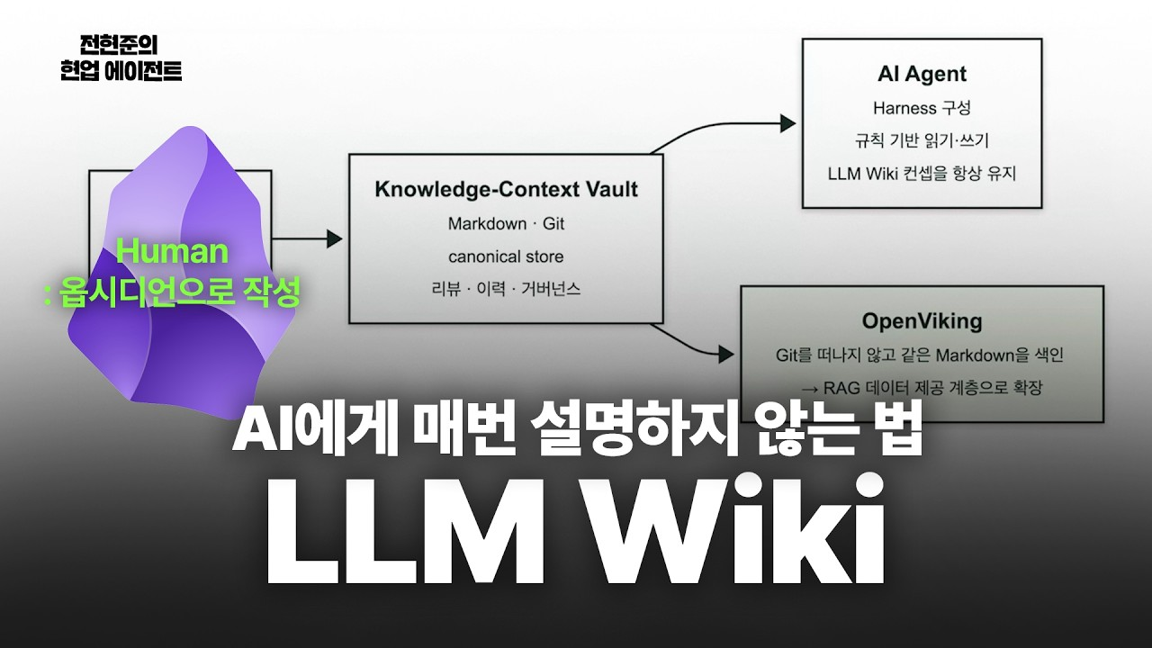
DREAMLABS COLLECTOR
언제까지 AI에게 매번 같은 설명을 다시 해야할까? | 현업이 알려주는 LLM Wiki (Feat. RAG와의 차이)
이 영상은 AI 에이전트에게 반복적으로 정보를 설명해야 하는 문제를 다루며, 이를 해결하기 위한 지식 저장소 설계 방안으로 LLM Wiki와 RAG의 차이점을 설명합니다. RAG가 질문 시점에 문서를 검색하는 방식이라면, LLM Wiki는 문서 입력 시점에 지식을 정리하고 연결하는 방식임을 강조합니다. 또한, LLM Wiki가 단순한 문서 저장소가 아닌, 관리되고 활용 가능한 지식 기반이 되기 위한 실제 현업의 구현 사례를 공유합니다. Obsidian, Git, RAG 시스템, 그리고 사람의 승인 프로세스를 결합하여 팀 단위의 지식 컨텍스트를 효과적으로 운영하는 방법을 제시합니다. 궁극적으로 AI 에이전트에게 어떤 지식을 언제, 어떻게 제공할지에 대한 고민을 촉구합니다.
CHANNEL
VIDEO ID
전현준의 현업 에이전트
4XBofMHVyyc
source: https://www.youtube.com/watch?v=4XBofMHVyyc | video_id: 4XBofMHVyyc | generated: 2026-06-05T06:18:11Z

Slide 2
Executive Summary
영상 시청 전 빠른 정보 습득을 위한 요약
SUMMARY
이 영상은 AI 에이전트에게 반복적으로 정보를 설명해야 하는 문제를 다루며, 이를 해결하기 위한 지식 저장소 설계 방안으로 LLM Wiki와 RAG의 차이점을 설명합니다. RAG가 질문 시점에 문서를 검색하는 방식이라면, LLM Wiki는 문서 입력 시점에 지식을 정리하고 연결하는 방식임을 강조합니다. 또한, LLM Wiki가 단순한 문서 저장소가 아닌, 관리되고 활용 가능한 지식 기반이 되기 위한 실제 현업의 구현 사례를 공유합니다. Obsidian, Git, RAG 시스템, 그리고 사람의 승인 프로세스를 결합하여 팀 단위의 지식 컨텍스트를 효과적으로 운영하는 방법을 제시합니다. 궁극적으로 AI 에이전트에게 어떤 지식을 언제, 어떻게 제공할지에 대한 고민을 촉구합니다.
source: https://www.youtube.com/watch?v=4XBofMHVyyc | video_id: 4XBofMHVyyc | generated: 2026-06-05T06:18:11Z

Slide 3
Video Structure
영상 구성과 논리 흐름
01
RAG와 LLM Wiki의 차이 (00:00)
02
AI에게 매번 설명하게 되는 이유 (00:43)
03
RAG의 한계 (06:29)
04
LLM Wiki의 핵심 구조 (07:47)
05
LLM Wiki가 쓰레기산이 되지 않으려면 (11:31)
06
현업이 팀 지식 저장소를 실제로 구성한 방식 (13:17)
source: https://www.youtube.com/watch?v=4XBofMHVyyc | video_id: 4XBofMHVyyc | generated: 2026-06-05T06:18:11Z

Slide 4
Key Ideas
정보게시물로 전환할 핵심 아이디어
01
LLM Wiki: 문서가 들어오는 시점에 지식을 정리하고 연결하는 사전 구축형 지식 저장소.
02
RAG (Retrieval Augmented Generation): 질문 시점에 필요한 문서를 검색하여 LLM의 답변을 보강하는 방식.
03
지식 저장소의 지속 가능성: LLM Wiki가 단순한 문서 더미가 아닌, 살아있는 지식 기반이 되기 위한 관리의 중요성.
04
하이브리드 접근: Obsidian, Git을 활용한 문서 관리, RAG 시스템을 통한 검색, 그리고 사람의 승인 프로세스를 결합한 통합 시스템.
05
인간 개입의 중요성: 지식의 품질 유지 및 AI 에이전트의 역할 범위 설정에 있어 사람의 역할 강조.
06
AI 에이전트의 지식 컨텍스트: AI에게 어떤 지식을, 어디에 두고, 언제 제공할지에 대한 전략적 고민 필요.
source: https://www.youtube.com/watch?v=4XBofMHVyyc | video_id: 4XBofMHVyyc | generated: 2026-06-05T06:18:11Z

Slide 5
DreamLabs Application
DreamLabs 내부 적용 관점
01
내부 리서치 노트 및 기술 문서 관리: DreamLabs의 다양한 연구 결과물과 기술 문서를 LLM Wiki 형태로 체계화하여 AI 에이전트가 쉽게 접근하고 활용할 수 있도록 구축.
02
프로젝트 지식 베이스 구축: 각 프로젝트의 요구사항, 설계 결정, 구현 세부 사항 등을 LLM Wiki에 저장하고, RAG를 통해 필요한 정보를 빠르게 검색하여 개발 효율성 증대.
03
AI 기반 코드 및 문서 생성 보조: LLM Wiki에 저장된 DreamLabs의 코딩 컨벤션, 아키텍처 패턴, 과거 프로젝트 사례 등을 AI 에이전트가 학습하여 코드 생성 및 문서화 작업 지원.
04
지식 검증 및 승인 워크플로우 도입: 새로운 연구 결과나 기술 문서가 LLM Wiki에 추가될 때, 전문가 검토 및 승인 프로세스를 도입하여 지식의 정확성과 신뢰성 확보.
05
온보딩 및 교육 자료 자동화: 신규 입사자나 프로젝트 참여자를 위한 온보딩 자료를 LLM Wiki 기반으로 구축하고, AI 에이전트가 맞춤형 정보를 제공하도록 활용.
source: https://www.youtube.com/watch?v=4XBofMHVyyc | video_id: 4XBofMHVyyc | generated: 2026-06-05T06:18:11Z

Slide 6
Verification Required
모델 추론/metadata 한계/원본 확인 필요
01
Obsidian, Git, RAG 시스템, 그리고 사람의 승인 프로세스를 조합한 실제 구현 방식의 구체적인 내용.
02
LLM Wiki의 핵심 구조 및 설계 원칙에 대한 상세 설명.
03
LLM Wiki가 '쓰레기산'이 되지 않기 위한 구체적인 관리 전략 및 팁.
04
LLM Wiki에 RAG를 다시 연결한 이유와 그 시너지 효과에 대한 심층 분석.
05
AI에게 지식 관리의 어느 범위까지 맡길 것인가에 대한 논의의 구체적인 결론 또는 제안.
source: https://www.youtube.com/watch?v=4XBofMHVyyc | video_id: 4XBofMHVyyc | generated: 2026-06-05T06:18:11Z

Slide 7
Source & Download Metadata
게시물과 문서 산출물 추적 정보
METADATA
Title: 언제까지 AI에게 매번 같은 설명을 다시 해야할까? | 현업이 알려주는 LLM Wiki (Feat. RAG와의 차이)
Channel: 전현준의 현업 에이전트
Video ID: 4XBofMHVyyc
Source URL: https://www.youtube.com/watch?v=4XBofMHVyyc
Playlist ID: PLHwM6idVO2zyqi2IZeDAiP5QBqRXd2Zyh
Generated at: 2026-06-05T06:18:11Z
Source basis: metadata_and_model_inference
source: https://www.youtube.com/watch?v=4XBofMHVyyc | video_id: 4XBofMHVyyc | generated: 2026-06-05T06:18:11Z

